Slide 1


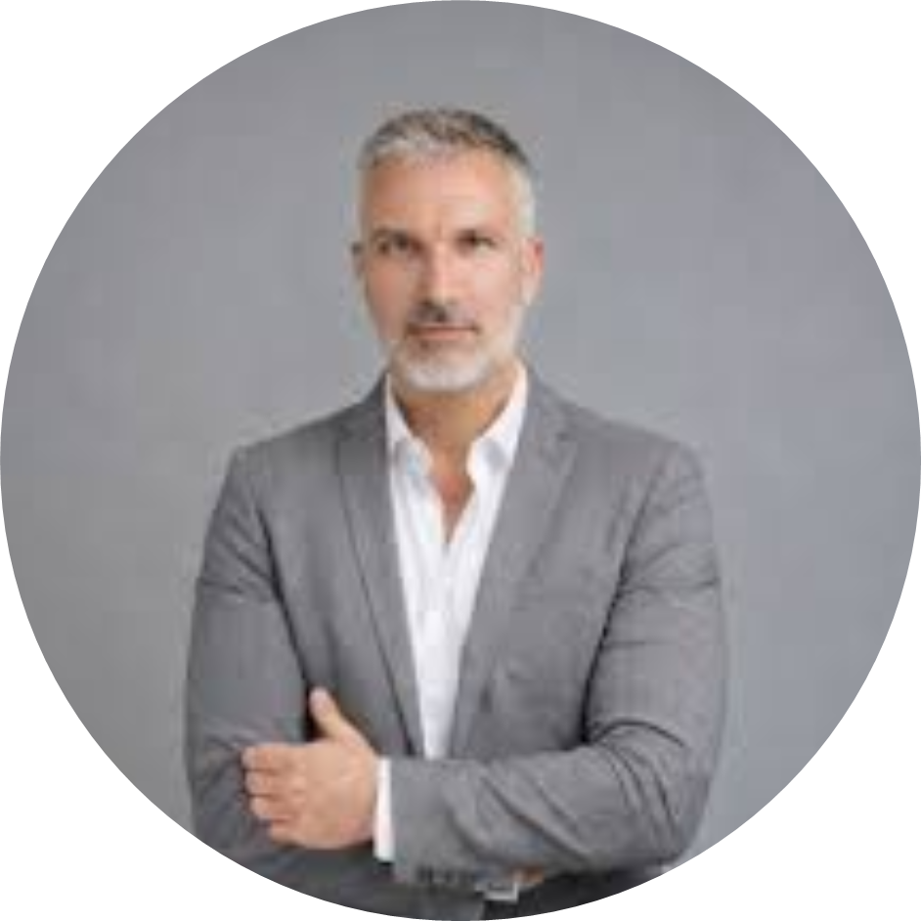
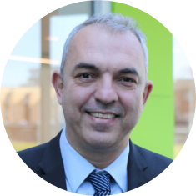
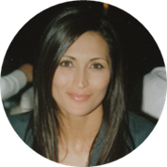
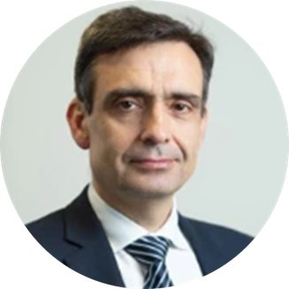
EXTERNAL ADVISORY COMMITTEE
Alexandros Alexiadis
Chief Executive Officer ELIXIR
Michael Anagnostou
University Teacher in Sport Management & Quantitative Research Methods, Loughborough University
Panagiota Balaska
Deputy Director, Sports Directorate Municipality of Kordelio–Evosmos
Vasilios (Bill) Baltzopoulos
Professor of Biomechanics and former Head of the Research Institute for Sport and Exercise Sciences (RISES) at Liverpool John Moores University (LJMU)

Slide 2

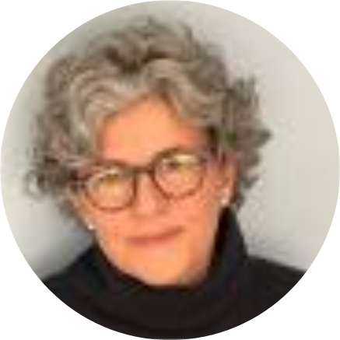

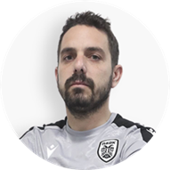
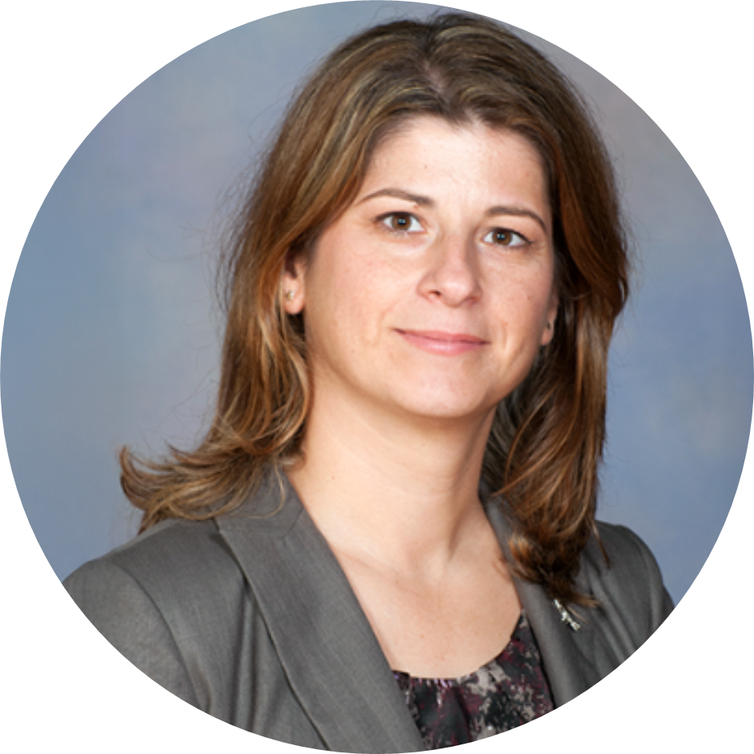
EXTERNAL ADVISORY COMMITTEE
Stiliani "Ani" Chroni
Professor of Sports Psychology and Coaching at the Department of Sports and Physical Education at the University of Applied Sciences of Inner Norway
Marianna Fyrgadioti
Entrepreneur & Business Owner
Giorgos Gkourtsas
Assistant Director, AEK FC Academy
Kyriaki Kaplanidou
Chair, Professor at the University of Florida Department of Sport Management

Slide 3
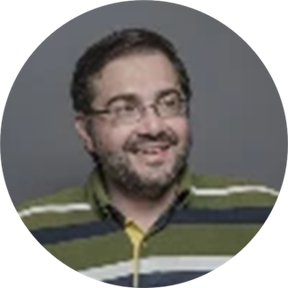
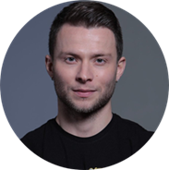
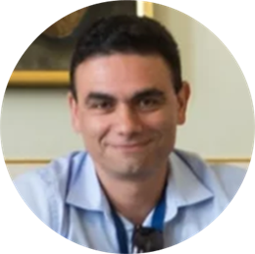
EXTERNAL ADVISORY COMMITTEE
Markos Klonizakis
Professor of Vascular and Clinical Physiology at School Of Health and Social Care, Sheffield Hallam University
Nikos Makronasios
Founder and owner of the sports center NmaK fitness Sports Academy - Health Club
Nikos Ntoumanis
Professor of Motivation Science at the Department of Sports Science and Clinical Biomechanics at the Faculty of Health Sciences at SDU. Co-director of the Danish Centre for Motivation and Behaviour Science at SDU

Slide 4
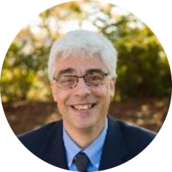
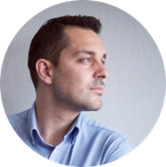
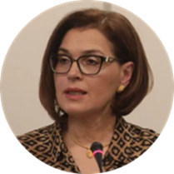
EXTERNAL ADVISORY COMMITTEE
Harry Papadopoulos
Professor of Exercise Science, College of Health Professions, Department of Kinesiology, Pacific Lutheran University
Petridis Paris
Commercial Sales & Marketing Manager, Matrix Fitness Hellas
Magda Rousseti
Director of Sports and Culture at the Municipality of Ampelokipi – Menemenis

Slide 5

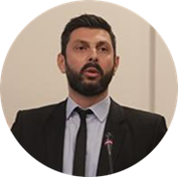
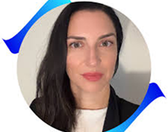
EXTERNAL ADVISORY COMMITTEE
Maria Soumbasi
Head of the Department of Tourism Planning and Development & Sports Infrastructure, Municipality of Pylaia-Chortiatis
Stavros Tachis
Marketing Manager, PAOK
Sophia Voukantsi
Deputy General Director, Down Syndrome Association of Greece

Slide 6

ΕΞΩΤΕΡΙΚΗ ΣΥΜΒΟΥΛΕΥΤΙΚΗ ΕΠΙΤΡΟΠΗ
Αλέξανδρος Αλεξιάδης
Διευθύνων σύμβουλος και ιδρυτής των ELIXIR Physical Health & Prevention Studios
Μιχάλης Αναγνώστου
Καθηγητής Sport Management στο Loughborough University
Σοφία Βουκάντση
Αναπληρώτρια Γενική Διευθύντρια στον Σύλλογο Συνδρόμου Down Ελλάδος
Γεώργιος Γκούρτσας
Βοηθός Διευθυντή Ακαδημιών της ΑΕΚ

Slide 7

ΕΞΩΤΕΡΙΚΗ ΣΥΜΒΟΥΛΕΥΤΙΚΗ ΕΠΙΤΡΟΠΗ
Κυριακή (Κική) Καπλανίδου
Καθηγήτρια και Πρόεδρος του Τμήματος Αθλητικής Διοίκησης στο University of Florida των ΗΠΑ
Μάρκος Κλονιζάκης
Καθηγητής Αγγειακής και Κλινικής Φυσιολογίας του Τμήματος Νοσηλευτικής και Μαιευτικής στο Πανεπιστήμιο Sheffield Hallam, Σέφιλντ Ηνωμένου Βασιλείου
Νίκος Μακρονάσιος
Ιδρυτής, ιδιοκτήτης και επικεφαλής προπονητής του αθλητικού κέντρου NmaK fitness Sports Academy - Health Club
Παναγιώτα Μπαλάσκα
Αναπληρώτρια Διευθύντρια της Διεύθυνσης Αθλητισμού του Δήμου Κορδελιού – Ευόσμου

Slide 8
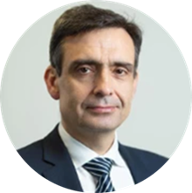
ΕΞΩΤΕΡΙΚΗ ΣΥΜΒΟΥΛΕΥΤΙΚΗ ΕΠΙΤΡΟΠΗ
Βασίλης Μπαλτζόπουλος
Καθηγητής Εμβιομηχανικής στο Liverpool John Moores University (LJMU), πρώην Head of RISES στο Liverpool John Moores University
Νίκος Ντουμάνης
Καθηγητής της Επιστήμης των Κινήτρων του Τμήματος Αθλητικών Επιστημών και Κλινικής Εμβιομηχανικής στο Πανεπιστήμιο της Νότιας Δανίας (SDU), Odense. Συνδιευθυντής και ιδρυτής του DRIVEN
Χαρίλαος Παπαδόπουλος
Καθηγητής Επιστήμης της Άσκησης του Τμήματος Κινησιολογίας στο Pacific Lutheran University στην πολιτεία Ουάσινγκτον των ΗΠΑ

Slide 9
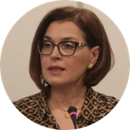
ΕΞΩΤΕΡΙΚΗ ΣΥΜΒΟΥΛΕΥΤΙΚΗ ΕΠΙΤΡΟΠΗ
Πάρης Πετρίδης
Διευθυντής Εμπορικών Πωλήσεων & Μάρκετινγκ της εταιρείας Matrix Fitness Hellas
Μαγδαληνή (Μάγδα) Ρουσσέτη
Προϊσταμένη της Διεύθυνσης Κοινωνικής Προστασίας – Παιδείας – Αθλητισμού – Πολιτισμού στον Δήμο Αμπελοκήπων – Μενεμένης
Μαρία Σούμπαση
Προϊσταμένη του Τμήματος Σχεδιασμού και Ανάπτυξης Τουρισμού και Αθλητικών Υποδομών στον Δήμο Πυλαίας-Χορτιάτη

Slide 10
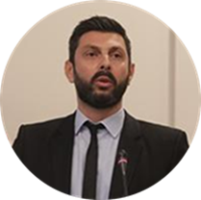
ΕΞΩΤΕΡΙΚΗ ΣΥΜΒΟΥΛΕΥΤΙΚΗ ΕΠΙΤΡΟΠΗ
Σταύρος Τάχης
Διευθυντής Μάρκετινγκ & Εμπορίου της ΚΑΕ ΠΑΟΚ
Μαριάννα Φυργαδιώτη
Επιχειρηματίας και ιδιοκτήτρια της Επιχείρησης Wonderfin
Ανή (Στυλιανή) Χρόνη
Καθηγήτρια Αθλητικής Ψυχολογίας και Προπονητικής του Τμήματος Αθλητισμού και Φυσικής Αγωγής στο Πανεπιστήμιο Εφαρμοσμένων Επιστημών της Εσωτερικής Νορβηγίας

